Slide 1
Детям интересно на саду
Школа пожилого возраста
Направление
“Садовод -огородник”
Преподаватель:
Специалист по соц. работе
Киричек В.М.

Slide 2
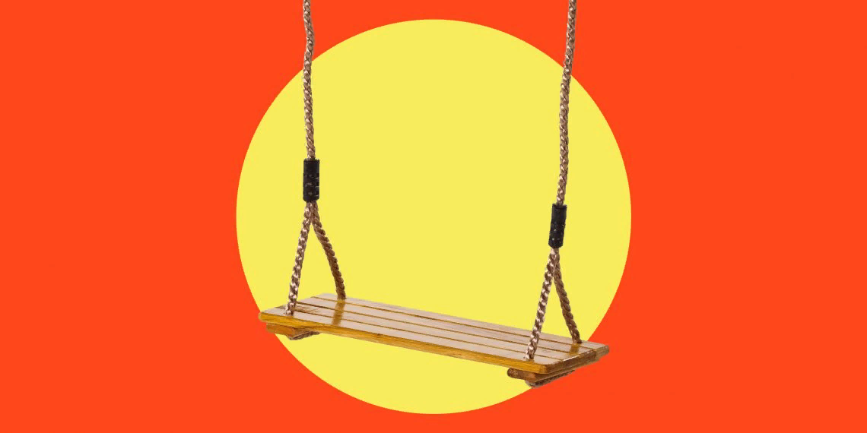
Вариант первый- простой
Сделаю сама с внуком
Как делать
1. Отрежьте кусок доски длиной около 50 см ножовкой или другой пилой, которая есть под рукой.
2. Для защиты от осадков и придания более эстетичного вида покрасьте получившееся сиденье.
3. Сверлом на пару миллиметров больше, чем толщина используемой верёвки, проделайте два отверстия — на обоих концах доски. Отступите от края по 2–3 см, чтобы сиденье не сломалось, и сверлите точно по центру вертикали для ровного подвеса.
4. Разделите верёвку на две одинаковые части, сделайте на концах петли и закрепите на подходящей ветке. Располагайте канаты на расстоянии, примерно равном ширине сиденья.
5. Проденьте концы канатов в отверстия доски и завяжите по паре узлов, подобрав нужную высоту.
6. Попробуйте покачаться.
Что можно изменить
Если у вас нет доски, в качестве сиденья подойдёт черенок от лопаты, полено или кусок фанеры.

Slide 3
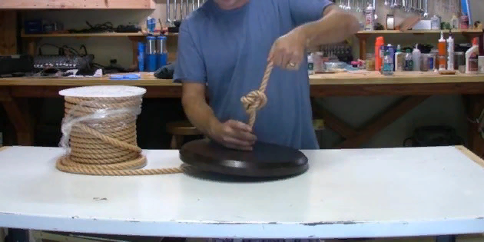
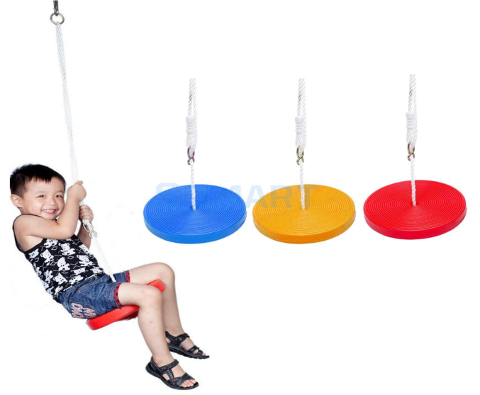
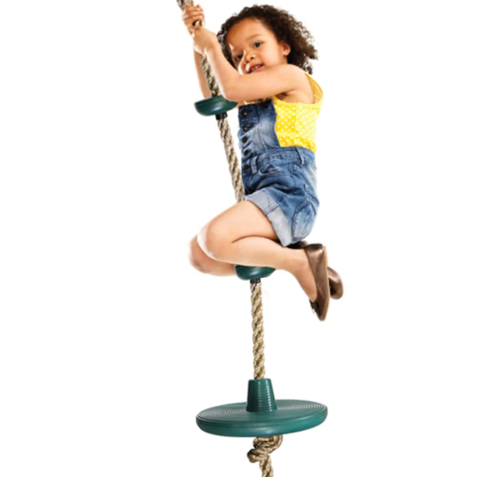
Качели из диска и одной верёвки
Вариант второй -- простой
Как делать
1. Соорудите из досок площадку. Для этого намажьте боковые торцы клеем, соедините вместе и стяните струбцинами. Более простой вариант: прибейте гвоздями два бруска поперёк досок, отступив от края по 10 см.
2. Зашлифуйте верхнюю часть площадки вручную наждачной бумагой или с помощью машинки.
3. С помощью рулетки найдите и отметьте карандашом центр площадки. Также поставьте черту на расстоянии 10 мм от края одной из сторон.
4. Вбейте в центр гвоздь, привяжите к нему ниткой карандаш и нарисуйте окружность с длиной радиуса по метке у края площадки. Вытащите гвоздь: он больше не понадобится.
5. Выпилите лобзиком круг и подровняйте острые грани напильником или наждачной бумагой.
6. Сверлом проделайте в центре отверстие диаметром на 2–3 мм больше, чем толщина верёвки будущей качели.
7. Напильником сточите образовавшиеся острые грани по центру, чтобы канат не перетёрся при качании.
8. Покрасьте или покройте лаком получившееся сиденье и подождите, пока всё высохнет.
9. Проденьте верёвку в отверстие и завяжите пару узлов, чтобы она не проваливалась.
10. Закрепите свободный конец каната на дереве.

Slide 4
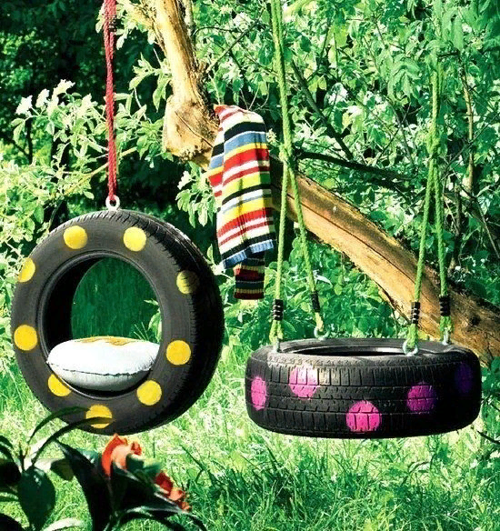

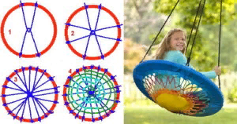
Вариант третий- посложней
Что нужно
Шина или велосипедная камера; верёвка;изолента;стальные шайбы по диаметру . верёвки;скобы‑зажимы; дрель;сверло;нож;тонкий шнур или леска.
Как делать
1. Прикиньте примерную длину верёвки, чтобы хватило от ветки до земли, и добавьте 1 м про запас.
Перемотайте в нужном месте изолентой, чтобы края не растрепались, и отделите кусок острым ножом.
2. Разрежьте велосипедную камеру и наденьте на один конец верёвки.
3. Завяжите эту часть так, чтобы получилась петля, обёрнутая камерой. Это защитит верёвку от перетирания и не даст ей врезаться в ветку.
4. Перебросьте канат через ветку и затяните петлю. Для удобства можно использовать тонкий шнурок с привязанным к нему грузиком.
5. Сформируйте узел на высоте примерно 1,5–1,7 м от земли.
6. Отрежьте ещё два куска верёвки длиной около 2 м каждый. Проденьте их в узел на подвесе, а затем завяжите на их концах по одному узлу для фиксации.
7. Затяните узел на основной верёвке с ветки. У вас должно получиться три конца, на которых будет держаться шина.
8. Разделите покрышку на три примерно равные части и просверлите отверстия диаметром по толщине верёвки, отступив от края шины. С её обратной стороны сделайте ещё несколько дырок для стока дождевой воды.
9. Вставьте верёвки в отверстия, наденьте шайбы, а концы зафиксируйте с помощью зажимов.
10. Отпустите шину и попробуйте покачаться.
Что можно изменить
Вместо зажимов можно просто завязать узлы, которые не дадут верёвке провалиться в шайбы и будут надёжно удерживать всю конструкцию.
При желании шину легко покрасить, чтобы она выглядела эстетичнее и не пачкала одежду.

Slide 5
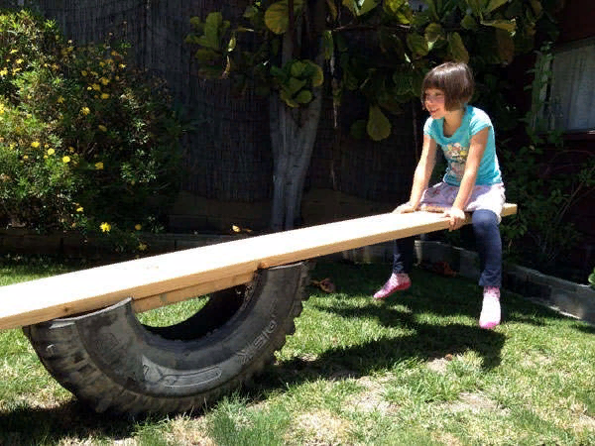
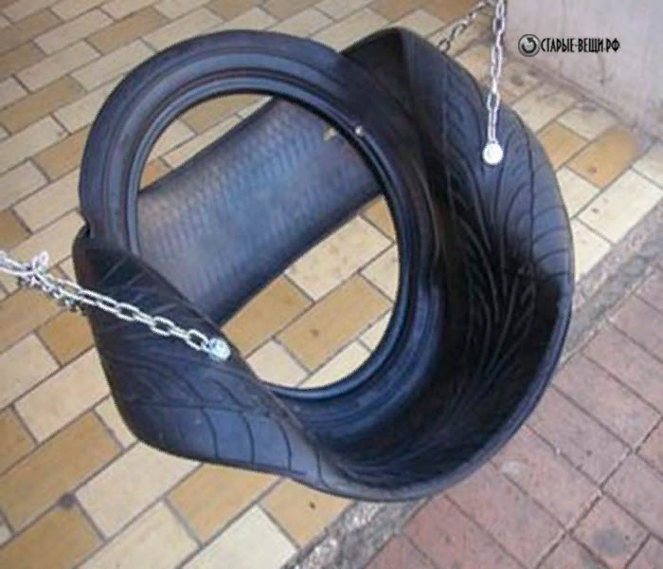
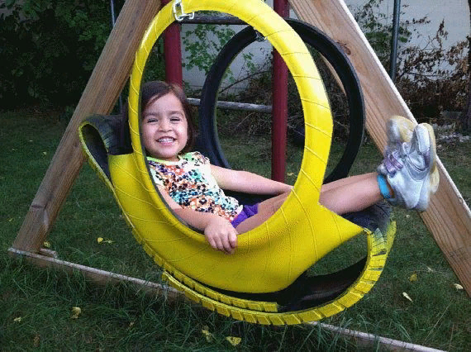
Осуществляя выбор шины, учитывают следующие нюансы:
Шины от легковых авто. При выборе покрышек учитывают их жесткость. На подвесные качели нужны мягкие сиденья, поэтому колеса от легкового авто лучше выбрать импортного производства.
Шины от грузовых авто подойдут для качелей, сделанных по принципу балансира. Из таких колес можно вкапывать ограничители, чтобы сиденье не ударялось о землю.
Если качели из колесных шин сделать в виде фигуры, их придется резать и выгибать. Работать лучше с зимней резиной, так как она пластичнее, в отличие от летнего варианта.
Слишком мягкие или изношенные покрышки на качели не пойдут. Такая резина недостаточно прочная.
Закрепленные к колесу рым-болты для подвешивания цепей могут под нагрузкой вырваться, что приведет к падению ребенка с аттракциона.

Slide 6
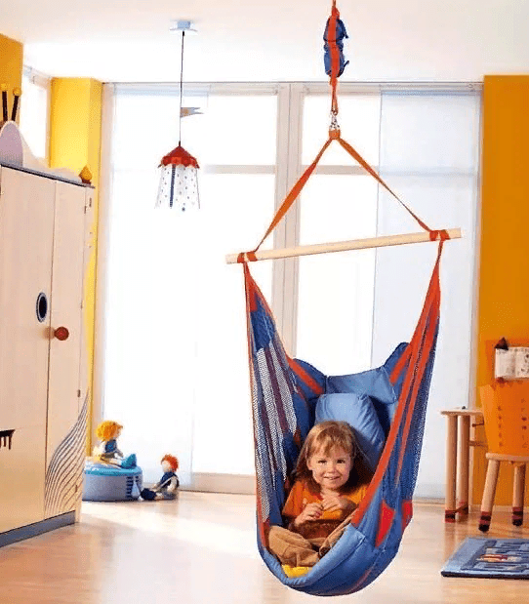
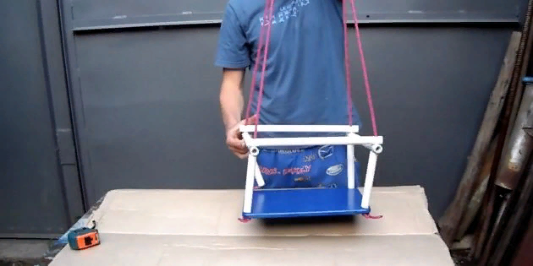
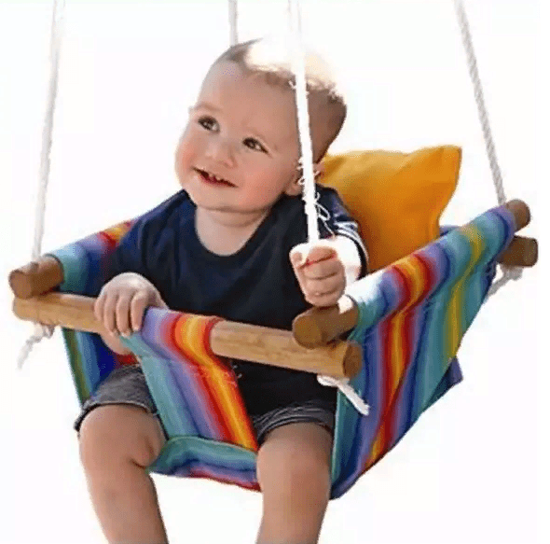
Что нужно
Полипропиленовая труба; верёвка; фанера; карабины; . ножовка; труборез; дрель; сверло; краска; кисточка.
Как делать
1. Вырежьте из фанеры сиденье размером 30 × 30 см или 30 × 40 см. Просверлите по углам отверстия для крепления верёвки. При желании покройте фанеру краской.
Нарежьте полипропиленовую трубу на части: 15 см — четыре штуки, 25 см — две штуки, 35 см — две штуки. Просверлите в каждом отрезке сквозные отверстия по обоим краям.
Разделите верёвку на два равных куска. Затем каждый сложите пополам, проденьте и закрепите в карабинах. Это будут левый и правый подвесы.
2. Возьмите самый длинный отрезок трубы и проденьте по одной верёвке правого и левого подвесов в отверстия с каждой стороны.
3. Следом нанижите по одному среднему отрезку трубы, так же вставляя верёвку через отверстия на концах деталей.
4. Далее — по одному самому короткому кусочку. Здесь уже верёвка вставляется в саму трубу, по всей длине.
5. Теперь через отверстия второго длинного отрезка проденьте свободные концы левого и правого подвесов.
6. Засуньте верёвку в оставшиеся свободные отверстия в трубках средней длины. И затем добавьте по одному короткому кусочку, снова пропуская канат через трубу по всей её длине.
Проденьте свободные концы подвесов в отверстия сиденья и завяжите на каждом из них по узлу
7. Закрепите карабины на любой прочной опоре. Качели готовы!
Что можно изменить
Сиденье также легко смастерить из разделочной доски или деревяшки подходящего размера.
Вместо труб сгодятся деревянные бруски или черенки от садового инвентаря. Правда, придётся повозиться с высверливанием отверстий для верёвки.

Slide 7
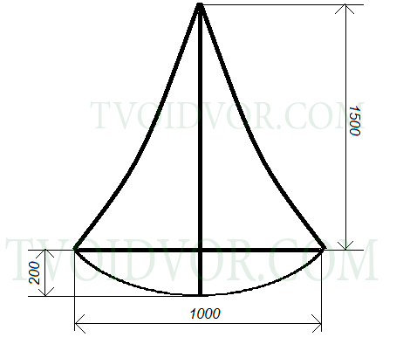
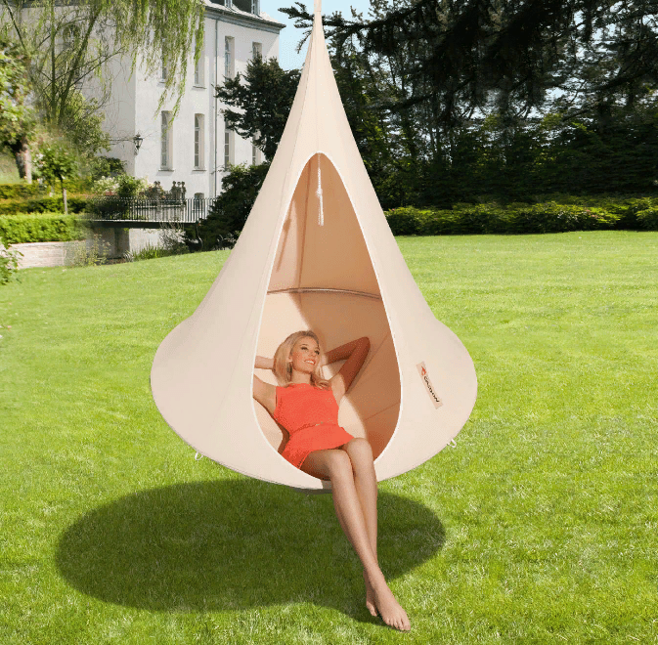
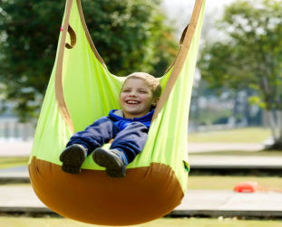
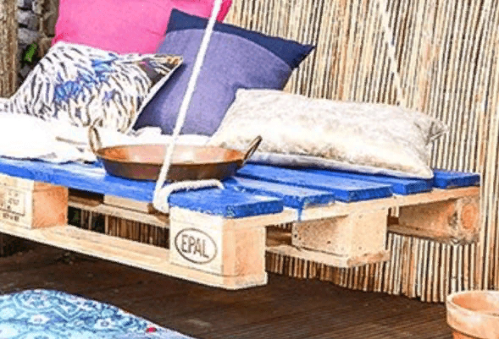
Качели в виде палатки или «кокон»
Качели в виде палатки придется не только устанавливать, но и шить – это дает возможность проявить фантазию и придумать
. собственные, самые невероятные варианты. Для того чтобы сделать такие качели понадобится схема. . . Сделать ее не так уж сложно: Нарисуйте на бумаге крест.
Вертикаль – это длина, горизонтальная линия – это ширина. Глубина гамака-палатки будет зависеть от длины нижней ножки креста. Обводим крест на манер груши –с утяжелением внизу. Качели для отдыха делаются из простых материалов. Вам понадобятся: плотная ткань; швейная машинка; металлический обруч;
металлическое кольцо/карабин. Приступаем к делу: У вас есть выкройка – прикладываете ее . одной стороной к выбранной ткани, обводим мелком. Повторяете процедуру для . другой стороны. Две полученные детали сшиваете с помощью машинки или вручную. . Необходимо обработать срез отверстия – делается это с помощью оверлока. Можно
. также загнуть край среза и прострочить на машинке полсантиметра. Хорошо бы сделать . . для донышка подушку – с ней будет удобнее. Устанавливаем металлический обруч в . . нижнюю часть так, чтобы ткань по нему зафиксировалась. Закрепляем гамак за хвост,
продев его в кольцо (можно также использовать карабин). Для уличных
качелей предпочтительно использовать немаркую, водостойкую ткань.
Качели из паллет
Если у вас есть несколько старых паллет, и вы не знаете, куда и как их приспособить — можно придумать замечательные качели с использованием этого материала. Из паллет, надо сказать, делаются не только качели, но и подвесные площадки для игр. Вам понадобится: 1 паллета (поддон); рулон веревки из сизаля; краска; плоская кисть; шлифовальный брусок; резак. Порядок действий будет такой: Необходимо зачистить паллеты. Хорошо, если вы сделаете это с помощью шлифовального бруска. Если вы используете новые поддоны, то у вас не будет проблем с уверенностью в их крепости. Если же паллеты старые, то потрудитесь перед тем как что-то из них строить, немного подбейте их гроздями. Таким образом вы обезопасите конструкцию от повреждений. Покрасьте поддоны в желаемый цвет. Чтобы краска легла хорошо, работать лучше всего в направлении волокон древесины. Веревку надо будет разрезать на 4 равные части. Закрепите веревку на поддоне. Свяжите так, как показано на фото – это самый быстрый вариант. Хотите усложнить? Просверлите дырки и закрепите снизу две части веревки. Когда у вас есть свободные части веревок, самое время закреплять их на сук большого дерева. По сути, качели готовы, однако, выглядят они несколько неуютно. Чтобы задекорировать, используйте подушки и вьюнки — к слову, последние вы можете выращивать рядом с любой постройкой, и каждую из них они украсят лучшим образом.

Slide 8
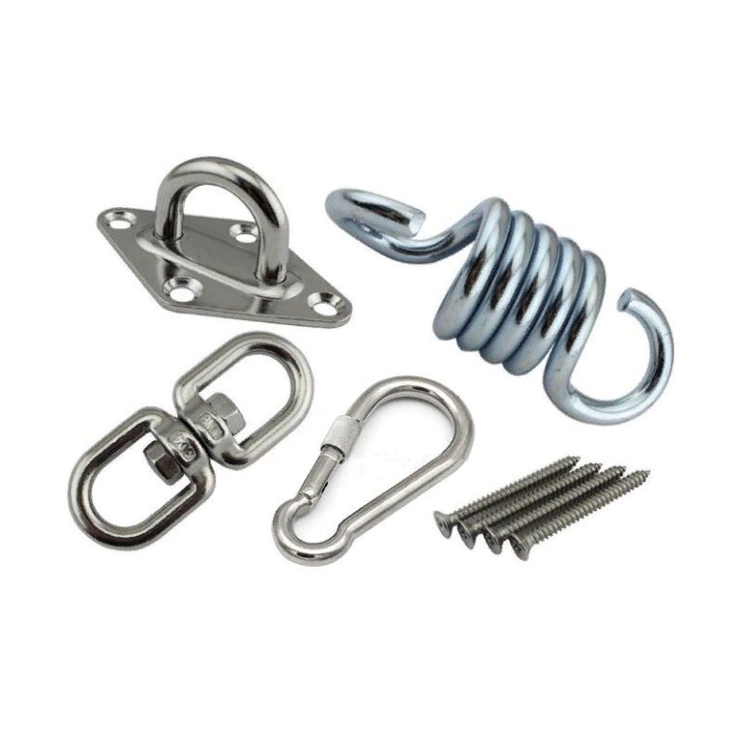
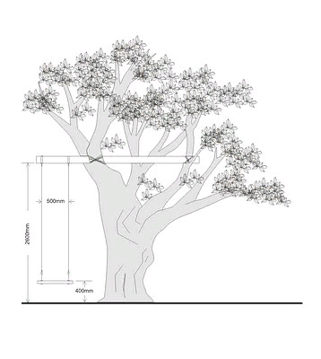
Что нужно для изготовления подвесных качелей на веревках
Перед тем, как изготовить веревочный аттракцион своими руками, надо продумать способ его крепления. Обычно для таких качелей используют карабины, пружины, рым-болты. Выбор крепежных узлов зависит от места подвешивания, типа опоры, предполагаемую нагрузку. Например, если опорой выступает ветка дерева, оптимально использовать карабины. К металлической или деревянной специально сделанной своими руками перекладине удобнее подвешивать качели рым-болтами. Пружину можно использовать в помещении, но она выдержит небольшую нагрузку. Такой узел рассчитан для детских качелей на веревках чаще всего заводского исполнения.
Веревочные качели можно просто привязать к ветке дерева или перекладине. Однако при раскачивании возникает трение веревок, что сказывается на быстром их износе, для устранения этой проблемы под веревку можно приделать резиновую ( кусок шины) прокладку.
В случае с веревочными качелями идеальной опорой всегда служило высокое дерево. Выбирали ветку толщиной примерно 25 см на высоте от уровня земли 2-3 м. Качели привязывали веревкой так, чтобы можно было отталкиваться от земли для раскачивания, но не зацепляться за нее ногами во время катания.
Важно!Ветку на дереве надо выбрать так, чтобы ниже не росли другие ветки, мешающие раскачиванию.
Часто проблемой крепежа является не всегда наличие подходящей ветки. Если ее нет, на дереве своими руками делают искусственную опору. Принцип крепления отображает фото качели на веревке, где самодельной веткой является брус или бревно длиной 3 м и толщиной 13 см.
Чтобы закрепить своими руками опору, на дереве выбирают подходящие развилки кроны. Они должны располагаться на одном уровне, но с небольшим промежутком друг от друга. Нормальной считается высота развилок 2,6 м от поверхности земли. Опору размещают так, чтобы за пределы ствола дерева образовался вылет минимум 1 м. Большая часть опоры, а это в среднем 2 м, опирается на развилки. Фиксацию к дереву осуществляют веревками. Проволоку, гвозди, саморезы использовать нельзя, иначе повредится крона.
К получившемуся вылету осталось привязать качели на веревках, отступив от края опоры 10 см. В этой точке крепят первую веревку. Второе крепление располагают на расстоянии 50 см. Так как опора искусственная, для привязывания веревок в нее можно вкрутить рым-болты или другие приспособления с проушинами.

Slide 9
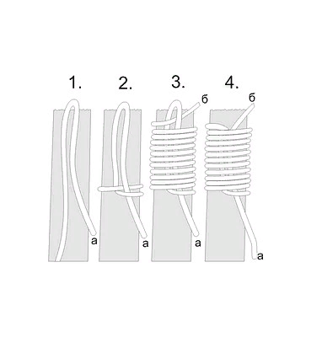
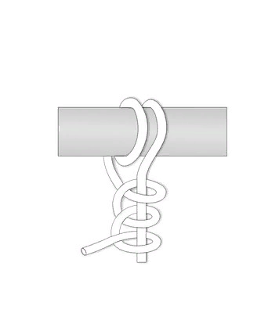
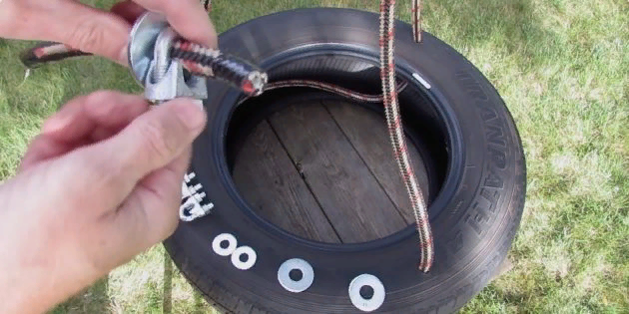
Какую веревку лучше использовать для качелей
Для подвешивания качелей нужна прочная веревка, выдерживающая большие нагрузки. Вдобавок она не должна растягиваться, трескаться на резких изгибах, распускаться отдельными нитями. Лучше всего подходит альпинистская веревка или сизальский трос. Оптимальная толщина – 13 мм. Длина зависит от высоты опоры. Обычно 7 м каната хватает для качелей.
Концы веревки могут растрепаться. Чтобы этого не случилось, их обвязывают шпагатом. Различные варианты схем обвязки показаны на фото.
Внизу , под доской, шиной и т.д.можно зафиксировать шайбой.Наденьте шайбы на нижний конец шнура, а концы зафиксируйте с помощью зажимов.

Slide 10

Информацию подготовила :
Специалист по социальной работе Киричек В.М.
Участок №7
В работе были использованы материалы из:
1.Информационного портала – «Лайфанер»
2.Информационного портала – «HANDMADR»
.3.Информационного портала

